Slide 1

Python Study_1_9/23
<환경을 분석할 줄 아는 사람이 되자!>
나의 첫 딥러닝
1장 최고급 요리를 먹을 시간
2장 처음 해 보는 딥러닝
딥러닝의 동작 원리
3장 가장 훌륭한 예측선 긋기: 선형 회귀
4장 오차 수정하기: 경사 하강법
5장 참 거짓 판단 장치: 로지스틱 회귀
신경망의 이해
6장 퍼셉트론
7장 다층 퍼셉트론
8장 오차 역전파
9장 신경망에서 딥러닝으로
딥러닝 기본기 다지기
10장 모델 설계하기
11장 데이터 다루기
12장 다중 분류 문제 해결하기
13장 과적합 피하기
14장 베스트 모델 만들기
15장 선형 회귀 적용하기
딥러닝의 활용
16장 이미지 인식의 꽃, CNN 익히기 204
17장 시퀀스 배열로 다루는 순환 신경망(RNN)
1장 서울시 구별 CCTV 현황분석
2장 서울시 범죄현황분석
3장 시카고 샌드위치 맛집분석
4장 셀프 주요소는 정말 저렴할까?
5장 우리나라 인구 소멸 위기 지역 분석
6장 19대 대선 결과 분석
7장 시계열 데이터를 다루어보자
8장 자연어 처리 시작하기

Slide 2
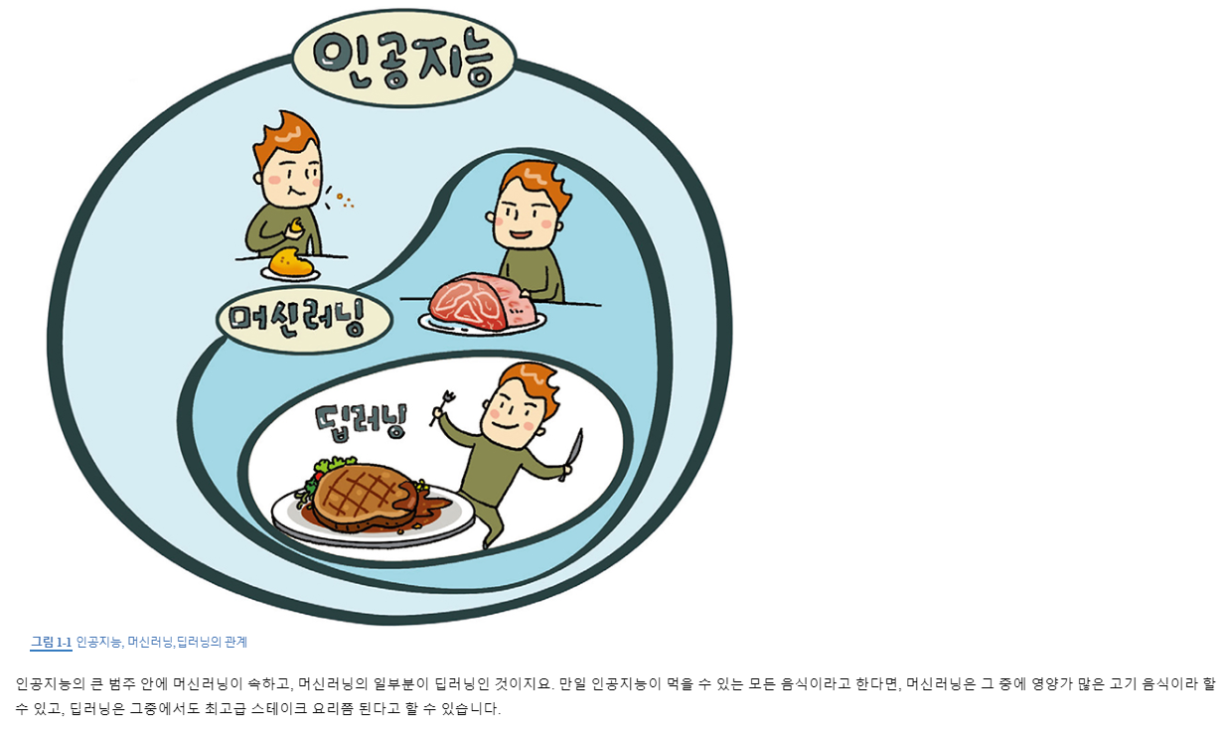
나의 첫 딥러닝
1장 최고급 요리를 먹을 시간
1. Section: Deep Learning

Slide 3

나의 첫 딥러닝
1장 최고급 요리를 먹을 시간
1. Section: Deep Learning
>텐서플로가 제대로 설치되었는지 확인하기 위하여, python을 실행한 다음 import tensorflow as tf를 입력
>print(tf._ _version_ _)입력
#결과물로 텐서플로의 버전이 출력되면 설치완료
#이전에 인스톨해 둔적이 있는지 여부를 확인하기 위해
>pip list를 활용하여 자신이 설치해둔 패키지 확인

Slide 4


나의 첫 딥러닝
1장 최고급 요리를 먹을 시간
1. Section: Deep Learning
>케라스가 제대로 설치되었는지 확인하기 위하여, python을 실행한 다음 import keras를 입력
>print(tf.__version__)
#결과물로 다음과 같이 출력되면 설치완료

Slide 5
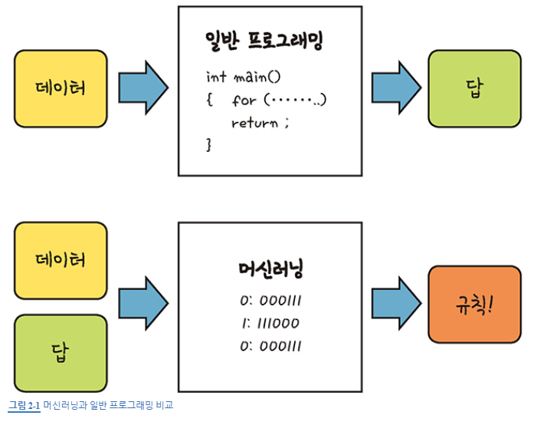
나의 첫 딥러닝
2장 처음 해 보는 딥러닝
1. Section: Deep Learning
1. 미지의 일을 예측하는 힘

Slide 6
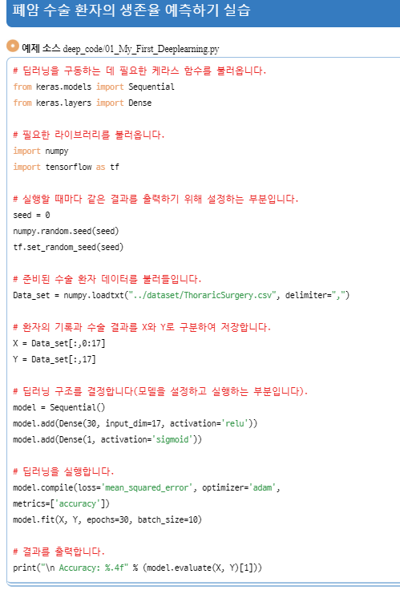
나의 첫 딥러닝
2장 처음 해 보는 딥러닝
1. Section: Deep Learning
2.

Slide 7
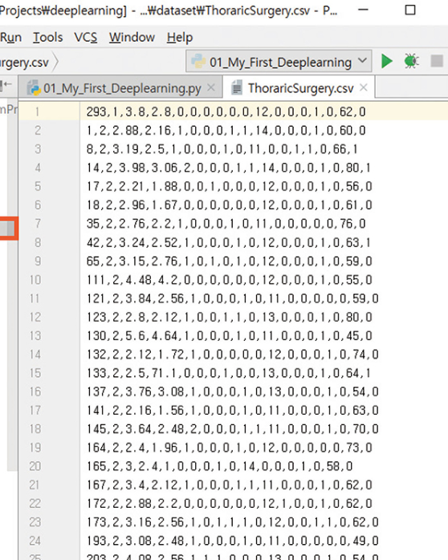
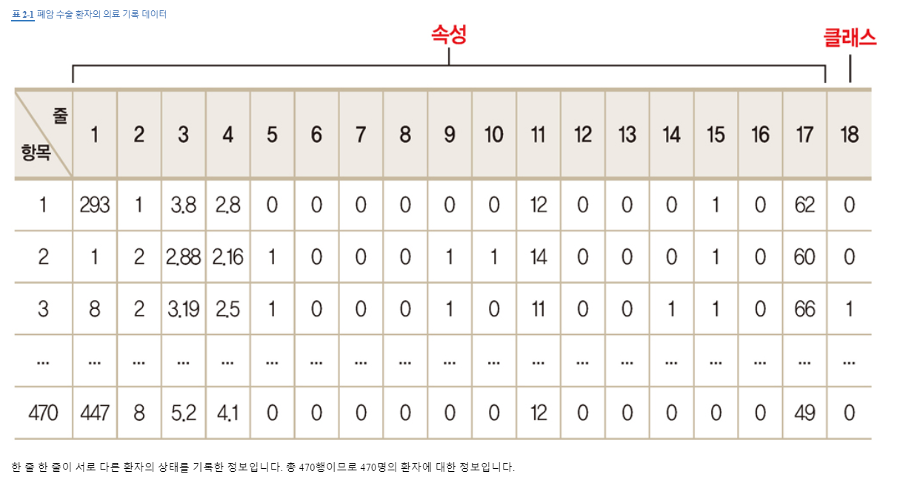
나의 첫 딥러닝
2장 처음 해 보는 딥러닝
1. Section: Deep Learning
3.딥러닝 코드분석
x=Data_set[:,0:17] -->1번째 항목부터 17번 항목까지를 '속성(attribute)'라 하고
Y=Data_set[:,17] -->18번째 항목을 '클래스(class)'라고 한다.

Slide 8
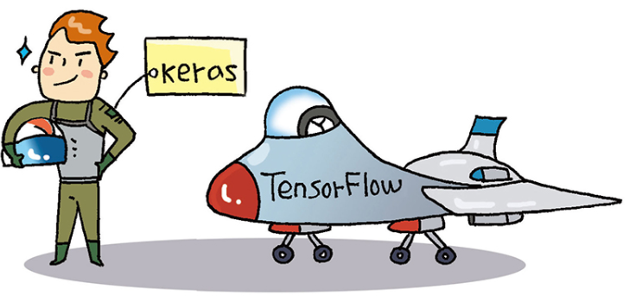
나의 첫 딥러닝
2장 처음 해 보는 딥러닝
1. Section: Deep Learning
3.딥러닝 코드분석
케라스가 구동되려면, 텐서플로우 또는 Theano라는 라이브러비 중 하나가 미리 설치되어야 하는데,
딥러닝 프로젝트를 ‘여행＇으로 비유한다면 텐서플로우는 목적지까지 빠르게 이동시켜주는 ‘비행기＇에 해당하고,
케라스는 비행기의 이륙 및 정확한 지점까지 도착을 책임지는 ‘파일럿＇으로 비유할 수 있다.

Slide 9
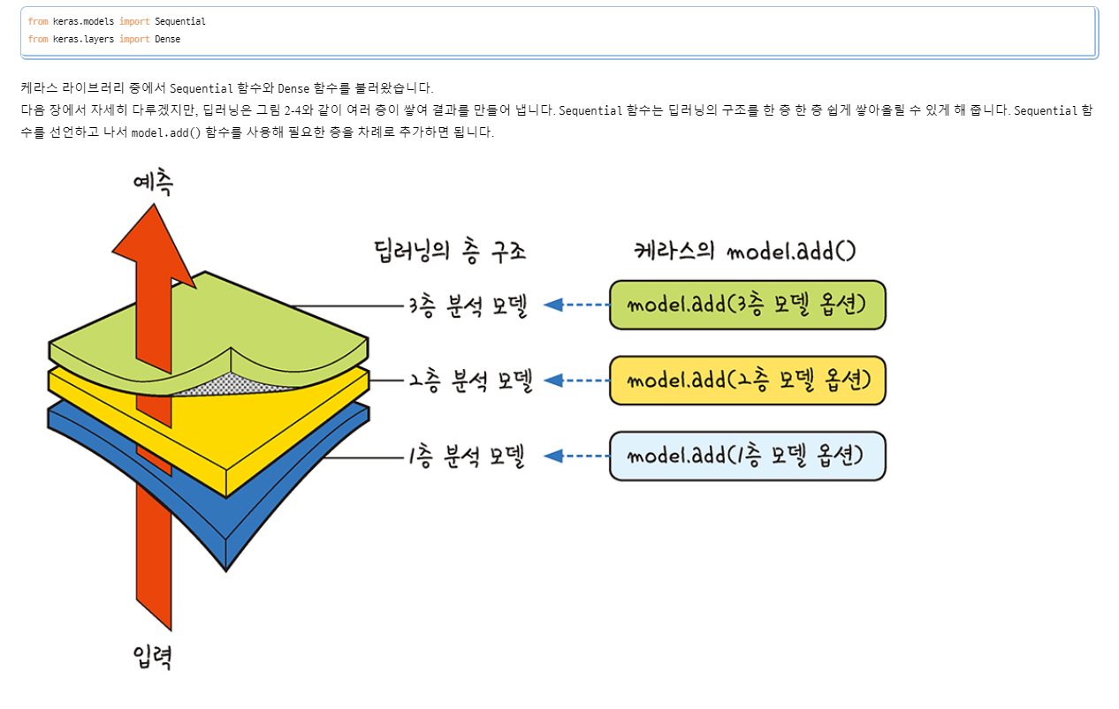
나의 첫 딥러닝
2장 처음 해 보는 딥러닝
1. Section: Deep Learning
3.딥러닝 코드분석

Slide 10
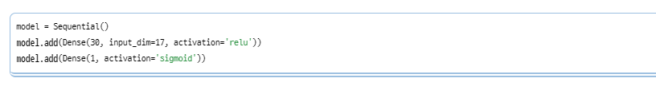

나의 첫 딥러닝
2장 처음 해 보는 딥러닝
1. Section: Deep Learning
3.딥러닝 코드분석
#activation: 다음 층으로 어떻게 값을 넘길지 결정하는 부분_가장 많이 사용되는 것이 relu와 sigmoid함수
#loss: 한 번 신경망이 실행될 때마다 오차 값을 추적하는 함수
#optimizer: 오차를 어떻게 줄여 나갈지 정하는 함수

Slide 11
2. Section: Data analysis
1장 서울시 구별 CCTV 현황분석
https://notebooks.azure.com/leisureurban/projects/my-session-2019-2

